Slide 1

Standpunktskarakterer 1. december
29. Okt 2026

Slide 2
Dagens Program
1. Generelt om Hold
Hold (opret)
ELEVER – tjek de er på rigtige hold
Karaktereindtastning
UDSKRIFTER / MULTIMAIL
INDBERETNING
Webkaraktere
Notes:
Hvem tager hvilke emner:
Laurits: Slide 1 - 14
Karina: Slide 15-41

Slide 3




1. HOLDEGENSKABER
Tjek skolens data
Tjek Fagkoder
Tjek Lærere
Notes:
Tjek skolens data (fra programskal) - skoleleder kommer på eksamensbeviser
Tjek lærere - vigtigt i forhold til webkara og før den lægges ud i web. - vigtigt i forhold til prøvelister

Slide 4
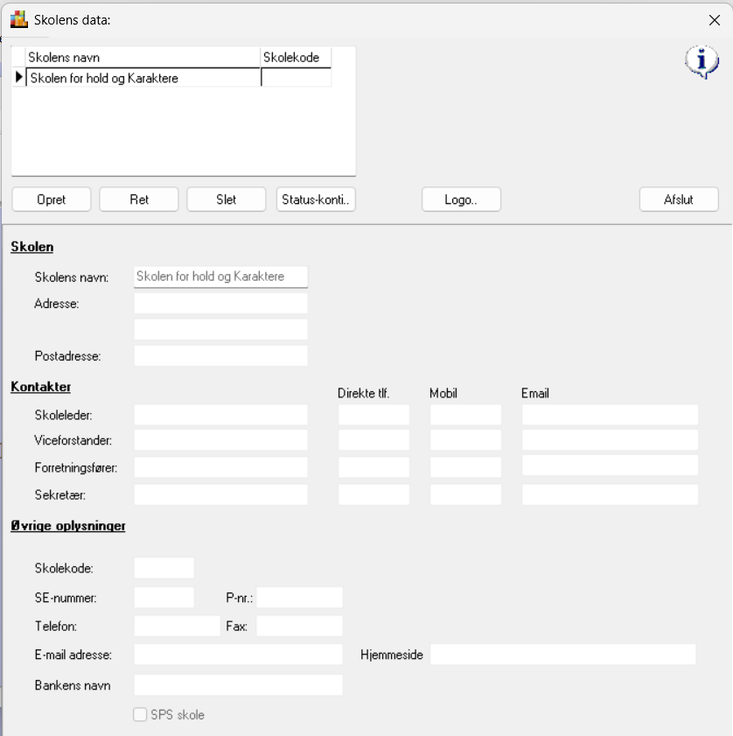
1.1 Skoledata
Kontrollere felter og ret til hvis nødvendigt
Påvirker prøvebeviser til udskrift
Notes:
Først tjekkes opsætningen, hvor man tjekker at alt står korrekt, skolelederens navn er det der kommer på prøvebeviserne, når de bliver udskrevet næste sommer.

Slide 5
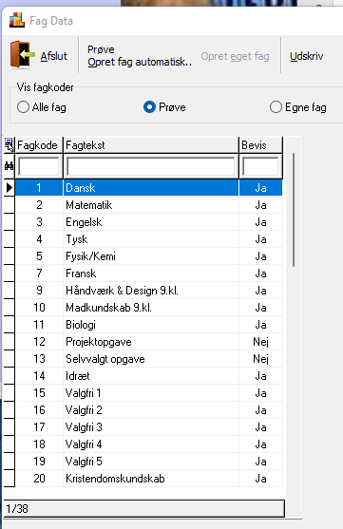
1.2 Fagkoder
Kontrollere fagkoder
Nulstil via ”Opret fag automatisk”
Fagkoderne 1 – 49 håndtere prøvefag iht. Prøvebekendtgørelsen.
Egne fag oprettes fra 50 - …..
Notes:
Dernæst tjekker man at fagkoder er korrekte. For at kunne indberette til Karakterdatabasen skal man benytte de fagkoder der ligger i systemet. Man sætter flueben i ”prøve” og klikker på opret fag automatisk”. Hvis man har oprettet egne fag med fagkode 15-19, skal man være opmærksom på at navnene på disse vil blive nulstillet når man klikker på opret fag automatisk. Man skal så efterfølgende oprette disse igen.
Fagkoderne 1 – 49 bruger KOMiT til at håndtere prøvefag iht. Prøvebekendtgørelsen. Egne fag kan oprettes fra 50 - …..

Slide 6
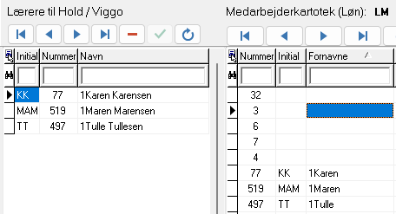
1.3 Medarbejdere
Kontrollere at lærer er i venstre kolonne
Hent navn
Notes:
Tjek lærere – tjek at alle lærere er oprettede, så de kan tilknyttes hold

Slide 7
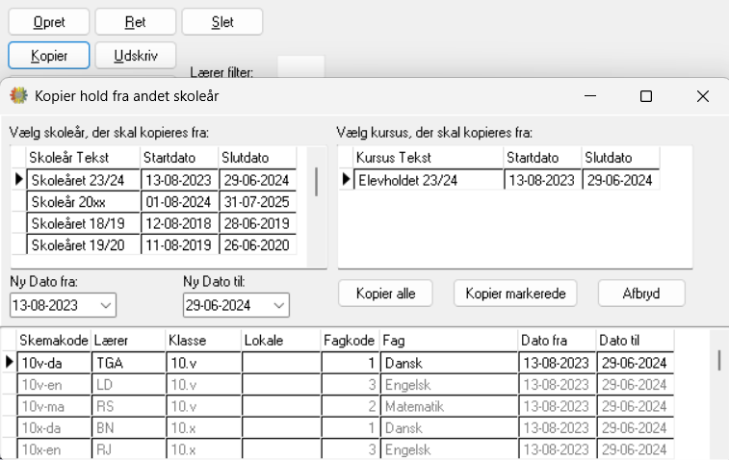
2.1 Kopiere hold fra tidligere skoleår

Slide 8
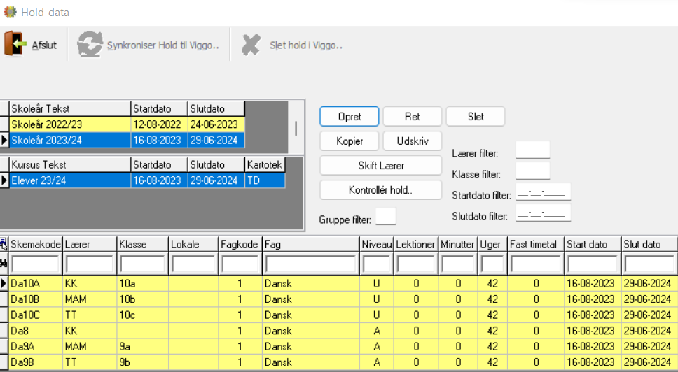


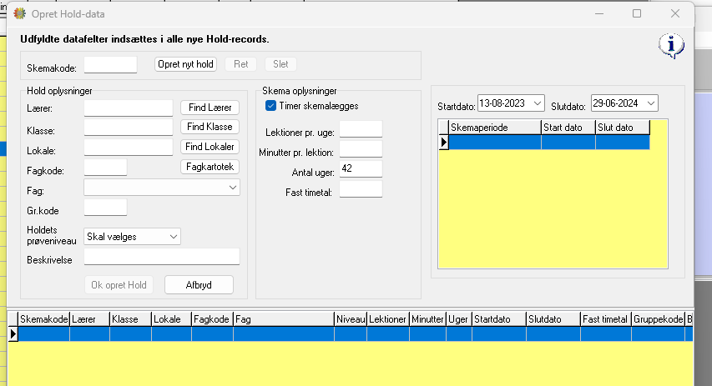
Opret/ret hold
2. Opret/ret hold
*
*
*
*
Notes:
Opret – tom boks som skal udfyldes med skemakode (unik) Lærer, Klasse, Fagkode
Mulighed for at kopiere hold fra andet skoleår
Via “ret” kan man rette hvis der er nogle forhold som har ændret sig

Slide 9
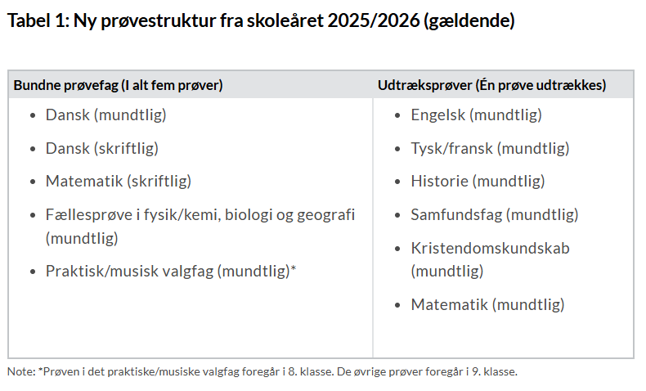
3. ELEVER PÅ HOLD

Slide 10
Niveaukoder
U = 10.kl. undervisning og prøve på 10. klasse niveau
A = 8. og 9. kl. undervisning på henholdsvis 8. eller 9. klasse niveau og prøve på 9. klasse niveau
I = Ingen karakter. Ingen undtagelseskode og Ingen indberetning til KDB)
NIVEAUER PÅ ELEVER PR. HOLD (Hvis en elev ikke har samme niveau som holdet)
U = 10. klasse elev, der undervises på niveau og går op til prøve på 10. kl. niveau
A = Elev (9. eller 10. kl.), der undervises på og/eller går op til prøve på 9. kl. niveau
A = 8. klasses elever
I = Ingen karakter. Ingen undtagelseskode. Ingen indberetning til KDB
OBS PRØVEBEKENDTGØRELSEN – en elev i 10. kl. kan kun gå til prøve på 9. klasses niveau i folkeskolens bundne
9. klasseprøver i fagene dansk og matematik (skriftlig)
Notes:
Ved blandede hold skal niveaukoder tilrettes på den enkelte elev -

Slide 11
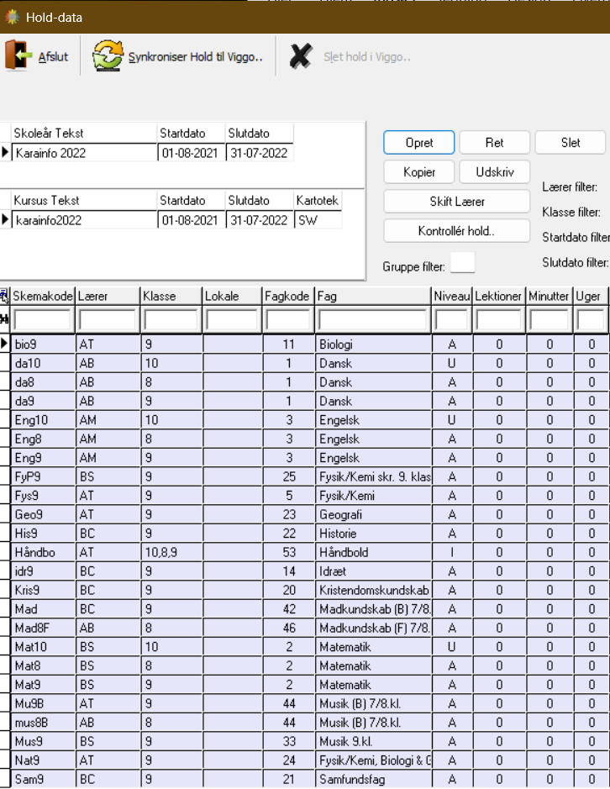

Slide 12


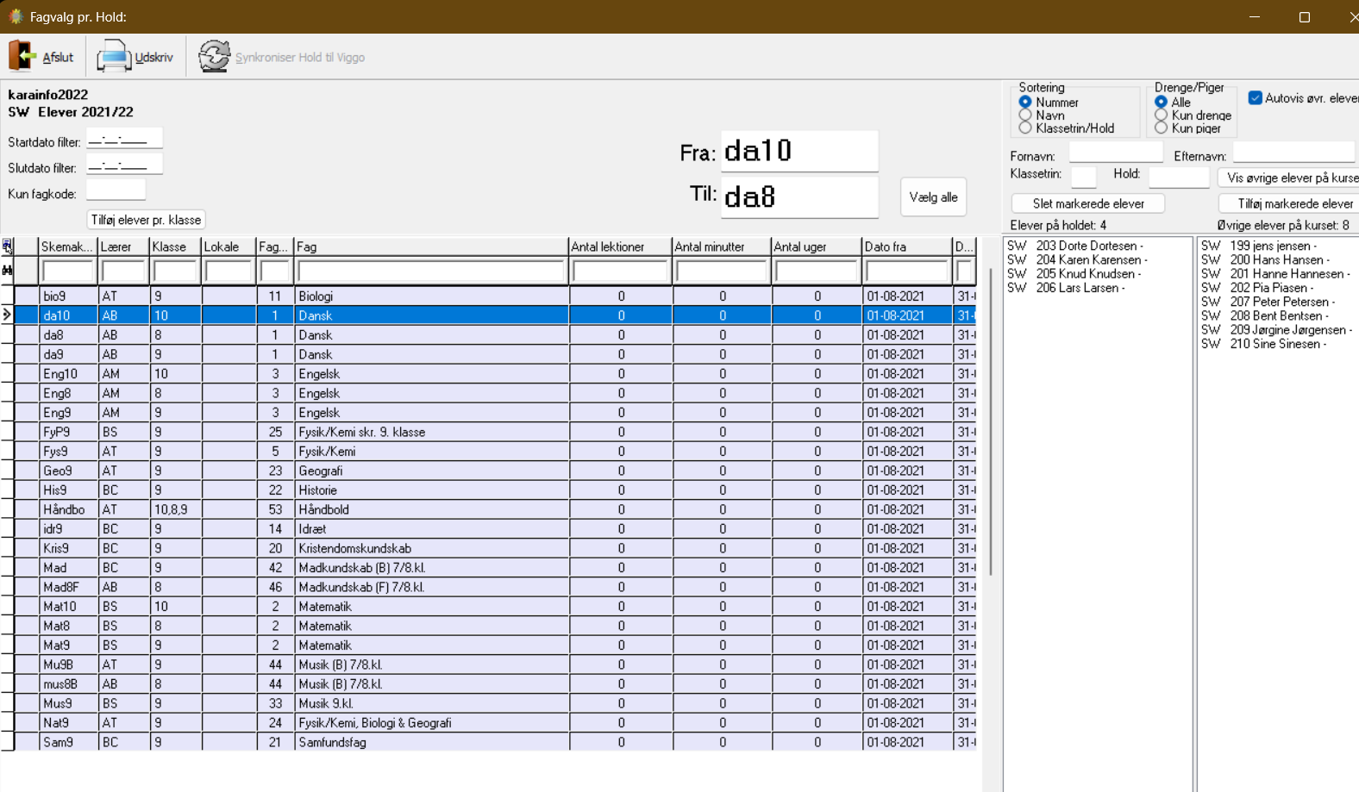
Notes:
Vis live … Vælg flere !

Slide 13

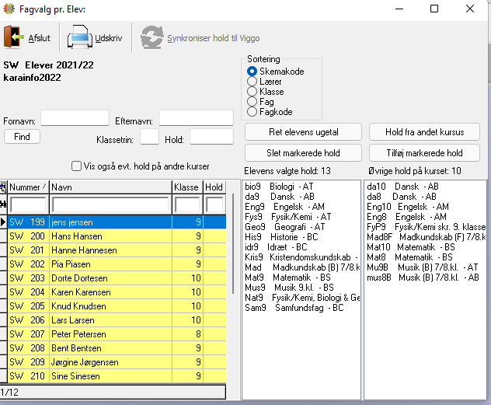

Slide 14
4. Elever gives karakterer
Hvilke fag skal der gives standpunkts-
karakterer i
Karakterindtastning pr. hold
Karakterindtastning pr. elev
Webkarakter
Notes:
Særligt for frie grundskoler
Der er ikke krav om, at prøveafholdende frie skoler giver standpunktskarakterer i 8., 9. og 10. klasse. Den enkelte skole har frihed til at beslutte, om den vil bruge standpunktskarakterer Vælger en fri skole at bruge standpunktskarakterer med det formål, at skolens elever skal have de samme muligheder for adgang til ungdomsuddannelserne som elever i folkeskolen, skal skolen indberette elevens standpunktskarakterer elektronisk. Reglerne herfor gives i folkeskoleloven.
Standpunktskaraktererne skal indberettes umiddelbart efter afgivelse, dog senest den 1. december og den 1. juni, jf. § 8 i vejledningsbekendtgørelsen. Giver skolen kun standpunktskarakterer én gang, vil det være fristen den 1. juni, der er seneste tidspunkt for indberetning.

Slide 15
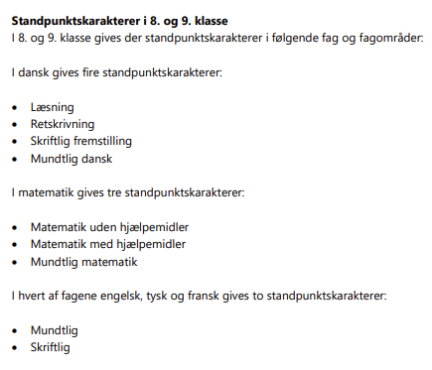
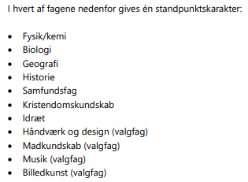
Hvilke fag skal der gives standpunktskarakterer i?
8. og 9. klasse
Notes:
Standpunkts karakter i fag - 8. og 9. klasse kan der gives standpunktskarakterer i følgende fag og fagområder, uanset om eleven skal til prøve eller ej:
Den røde kasse:
8. kl.: Et bundent prøvefag (fagkode 41, 42, 43, 44)
9. kl.: Frivillige prøvefag (fagkode 9, 10, 32, 33)
9. kl.: 1 bundent prøvefag fra 8. kl. (fagkode 41, 42, 43, 44) Den karakter skal ikke med nu – først til sommer, når der skal indberettes standpunkts- og prøvekarakterer (beviser)

Slide 16
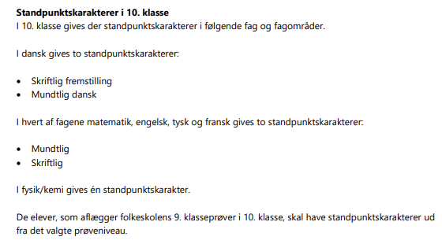
Hvilke fag skal der gives standpunktskarakterer i?
10. Klasse

Slide 17
8. KLASSE ELEVER – folkeskolens afgangseksamen
Praktisk/musisk valgfagsprøve
I 7. klasse skal alle elever vælge mindst et praktisk/musisk valgfag
Der må gerne skiftes fag mellem 7. og 8. klasse
120 timer skal ikke opfyldes pga. frie skoler
Der afsluttes med en prøve i 8. klasse.
De praktisk/musiske valgfag er:
Håndværk og design
Billedkunst
Musik
Madkundskab
Alle elever skal tilbydes det praktiske/musiske valgfag håndværk og design, derudover kan skolerne vælge at tilbyde et eller flere af de andre praktiske/musiske valgfag.
Notes:
Fagkode 41-44 er de bundne prøvefag i 8. kl. – eleven kan kun have et bundet fag – hvis eleven følger flere praktisk/musiske fag, skal de inden 1. december informere skolen om hvilket af fagene de ønsker at gå til prøve i. Der kan kun indberettes karakter i et bundet fag og eleven kan ikke skifte fag efter der er indberettet karakter. Hvis en elev alligevel skifter fag (f.eks. ved skift af skole) efter indberetningen d. 1. december, skal den afgivende skole slette indberetningen, ellers giver det fejl i indberetningen til sommer, da det vil se ud som om at eleven har flere bundne fag.
Fagkode 45-48 er de frivillige fag i 8. kl.

Slide 18
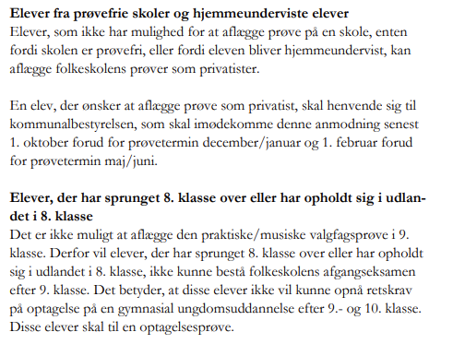
Praktiske/Musiske Fag: Eksamensbevis og retskrav på optagelse
UVM skriver i brev fremsendt til skolerne i november 2021
Notes:
EKS9 – snit 7,0 – 9. klasses bevis
PRB9 – snit ,6,0 – Bevis for folkeskolens afgangseksamen

Slide 19



Karakter indtastning

Slide 20
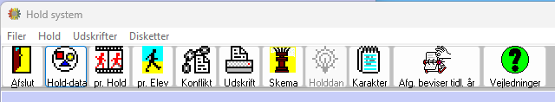
Karakter-indtastning pr. hold/ pr. elev
Hold
Alle elever på hold
Niveaukoder A,U,I (opdatere niveaukoder)
Flueben i Standpunkt – Terminer
Undtagelseskoder
Notes:
Karina:
Jeg vil tage jer med visuelt ind i programmet Karakter
Vise div. Billeder hvor I lige skal tage et vue.
Opsummering af disse punkter før man går i gang.
Tingene sker ikke altid på samme tid (det Ida tidl. Har vist)
Og derfor er det altid godt at sikre at det hele er på plads

Slide 21
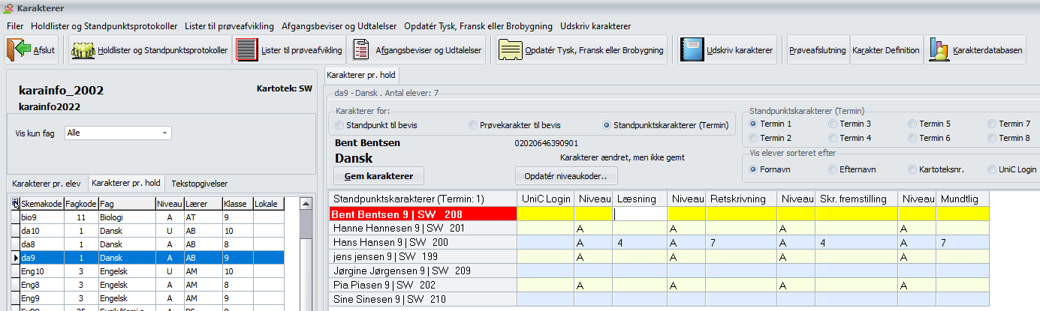
STANDPUNKT i løbet af året (Termin 1-8)
Indtastning pr. hold
Mulighed for at give standpunktskarakterer
op til 8 gange i løbet af året :
Termin 1 (Standpunkt Optagelse.dk)
Termin 2-8 (Standpunkt/Termin)
Opdater niveaukoder
på alle fag
Notes:
Oversigts billed
Karakterer pr. Hold
Elever der er sat på holdet
Standpkt. Termin – vælg den rette termin
Opdaterer niveaukoder
Flueben i standpunktskarakter termin (herunder vise niveaukode) niveaukode kan rettes her.
Husk at opdaterer niveaukoder på alle fag, (U=10kl – A = 8/9 kl. - I = Ingen)
så man sikre at alle data kommer med samt
Man får visning på udskrift af elevens aktive fag.
Gem Karaktererne.

Slide 22
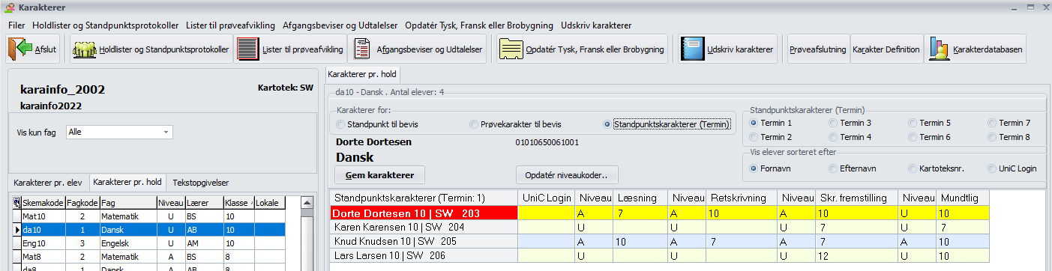
Niveaukoder – Obs pr. elev
Elev der går i 10. klasse men har valgt at bliver bedømt på 9. kl. niveau, skal niveaukoder tilrettes på den enkelte elev til = A.
Ændre niveaukoden for den enkelte elev i alle de fagdiscipliner, eleven ønsker at blive bedømt på 9. kl. niveau. Tryk Opdater niveaukoder.
OBS for standpunktskarakter:
Standpunktskaraktererne skal følge det valgte niveau for hele faget.
→ Hvis eleven tager dansk på 9.-niveau → 4 standpunktskarakterer.
→ Hvis eleven tager dansk på 10.-niveau → 2 standpunktskarakterer.
Notes:
Ved elever der går i 10. klasse men har valgt at bliver bedømt på 9. kl. niveau, skal niveaukoder tilrettes på den enkelte elev til = A.
Flueben i standpunktskarakter termin (herunder vis niveaukode) niveaukode kan rettes i samme billede.
Det sker i dette billede – Karakterer pr. hold
A – 9. kl. niveau
U – 10. kl. niveau
Som billedet viser her kan det ses at Dorte og Knud går i 10 kl. men bedømmes i dansk på 9. klasses niveau – så derfor har de fået 4 karakterer som 9. kl. får op i mod 2 karakterer som 10. kl.

Slide 23
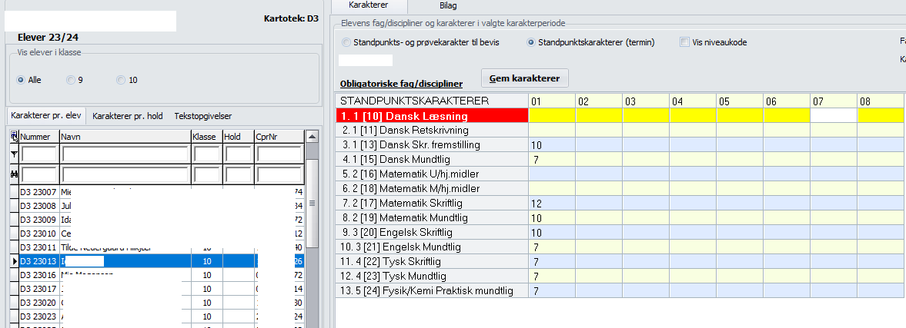
STANDPUNKT i løbet af året (Termin 1-8)
Indtastning pr. elev
Niveaukode for den enkelte elev kan kun ændres på Karakter pr. hold
Notes:
Ændring af niveaukode kan kun ske på Karakterer pr. hold

Slide 24
KODER TIL BRUG VED STANDPUNKTSKARAKTERER
VED EKS. SYGDOM M.M. (UNDTAGELSESKODER) - Link til STIL
Følgende koder tastes i stedet for karakter:
91 Eleven har fulgt faget men standpunktskarakteren er erstattet af en skriftlig udtalelse, jf. Bekendtgørelse nr. 693 af 20. juni 2014 om folkeskolens specialundervisning og anden specialpædagogisk bistand § 14
96 Fritaget for undervisning i faget for specialundervisningselever med et støttebehov over 9 timer, jf. Bekendtgørelse nr. 693 af 20. juni 2014 om folkeskolens specialundervisning og anden specialpædagogisk bistand § 13
97 Fritaget for undervisning i specifikt kristendomskundskab eller 2. fremmedsprog, jf. folkeskoleloves § 5, stk. 3 og § 6, stk. 2 eller fritaget faget grundet opfyldelse af undervisningspligten gennem erhvervspraktik eller særligt tilrettelagte forløb, jf. folkeskolelovens § 9, stk. 4 og §33 stk. 4-7
98 Skolen underviser ikke i faget
Hvis skolen på elevens karakter f.eks. taster BINDESTREG (–) i stedet for ovenstående koder,
vil indberetning til Karakterdatabasen melde fejl.
Notes:
Ida hertil 1-24
Undtagelseskoderne bruges ved den obligatoriske/frivillige indberetning af standpunktskarakterer til Børne-og Undervisningsministeriet. Elever skal som udgangspunkt have
en standpunktskarakter i de fag eleven har modtaget undervisning i, eller været tilmeldt.
Elever kan i visse tilfælde være omfattet af regler, der tillader undtagelser fra de generelle bestemmelser om karaktergivning. I sådanne tilfælde, indberettes en kode der henviser til det relevante regelgrundlag, i stedet for en karakterbedømmelse. Undtagelseskoder skal indberettes på samme måde som karakterer, hvor koden blot erstatter karakterværdien.
91 har altid været anvendt – hvor 96-98 har været anvendt siden 2022/2023.
OBS undtagelseskode 98 – skolen underviser ikke i faget.
https://viden.stil.dk/pages/viewpage.action?pageId=185469766
Elev er fritaget for ét eller flere fag (og derfor ikke følger undervisningen) så Indberet en undtagelseskode i stedet for standpunktskarakter i det/de pågældende fag. Anvend den undtagelseskode, der henviser til årsagen for fritagelsen.
Hvis der ikke findes en kode som er dækkende for den konkrete årsag, skal du i første omgang undersøge om der overhovedet er hjemmel i lovgivningen til at fritage eleven.
96, 97, 98
Elev er fritaget for karakterer i faget: Det kan man ikke ifølge den gældende lovgivning. Hvis eleven følger et fag (eller er tilmeldt undervisning i faget), skal der indberettes en standpunktskarakter i faget.
Undtagelser gælder dog i særlige tilfælde, hvor karakteren erstattes af en udtalelse jf. lov om specialundervisning og anden specialpædagogisk bistand.
91
Skolen er en karakter- og prøvefri skole:Hvis I er en karakterfri skole skal I sikre jer at Børne- og undervisningsministeriet er bekendt med det. Såfremt dette er gjort, skal skolen ikke indberette standpunktskarakterer.
Ingen indberetning
Eleven er fritaget fra et obligatorisk fag, men ingen af undtagelseskoderne referer til den aktuelle årsag: Eleven kan ikke fritages.
Kontakt Center for folkeskolen på stuk.cf@stukuvm.dk eller centerets telefon, 33925188, for en vurdering af det konkrete tilfælde.
Læs mere om standpunktskarakterer på uvm.dk: https://www.uvm.dk/folkeskolen/folkeskolens-proever/faglig-forberedelse/standpunktskarakterer
Ingen
Eleven bliver hjemmeundervist (privatist):Der skal ikke indberettes noget.
Ingen Indberetning

Slide 25
KORT PAUSE

Slide 26

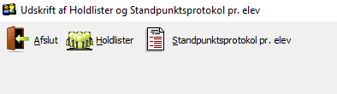
5. Udskriv
UDSKRIFTER
Notes:
Laurits: slide 26-

Slide 27
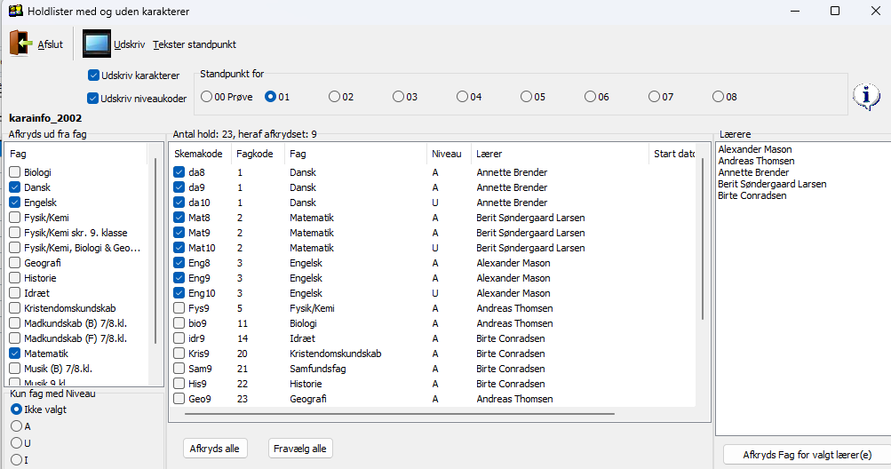
Holdlister
Mulighed for at vælge holdlister uden og med karakterer alle fag, pr. fag, pr. niveau eller pr. lærer. Udskrive med eller uden niveaukoder
Notes:
Da webkara ikke er i drift i år – så kan der udskrives holdlister til lærerne som de kan udfylde med standpunkts kararakterer manuelt
Ved brug af disse holdlister – Skal de efterfølgende indtastes af sekretæren i kararakterermodulet
Lærer skal blot markeres til højre i billedet så vælges der kun de fag den lærer er sat på

Slide 28
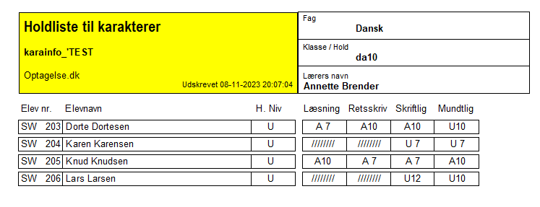
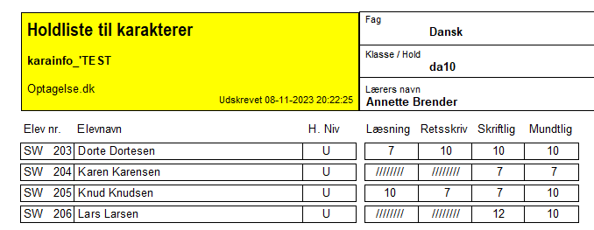
Holdlister til karakterer
Mulighed for egen tekst
på ”termin”
Fagdiscipliner, der ikke
skal gives karakterer i
= skraveret
Mulighed for udskrift uden niveaukode på fagdisciplin

Slide 29
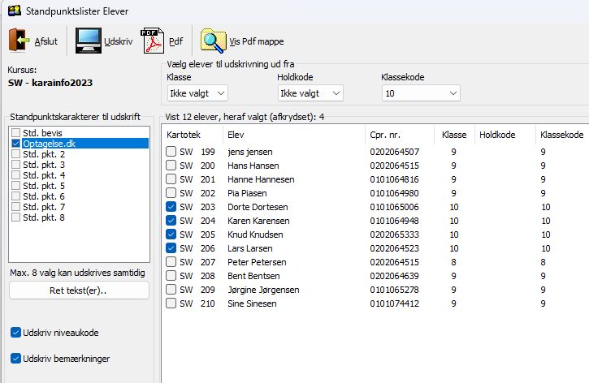
STANDPUNKTSPROTOKOL ELEVER
Udskrive standpunktsprotokol pr. elev for en eller flere standpunkts ”terminer”

Slide 30
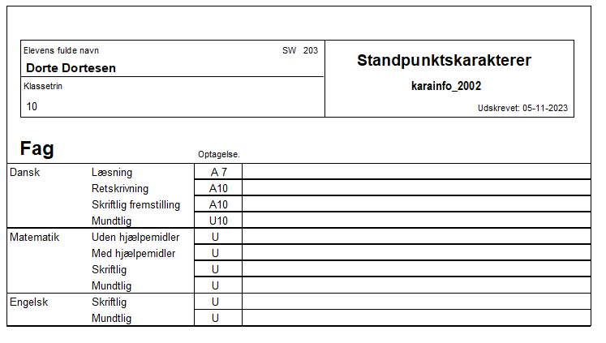


Standpunktsprotokol pr. elev - udskrift
Kun de fag/hold eleven er med i - udskrives på standpunktsprotokolen
Egen tekst på ”termin”
Kun de ”terminer” der er valgt kommer på udskriften.
NB kan udskrives med eller uden bemærkninger (terminsudtalelse)
Bemærkninger til standpunktsprotokol skrives under
Karakterer pr. elev → Bilag → Terminsudtalelse
Notes:
Husk at opdaterer niveaukoder på alle fag – dermed får man visning på udskrift af elevens aktive fag.

Slide 31
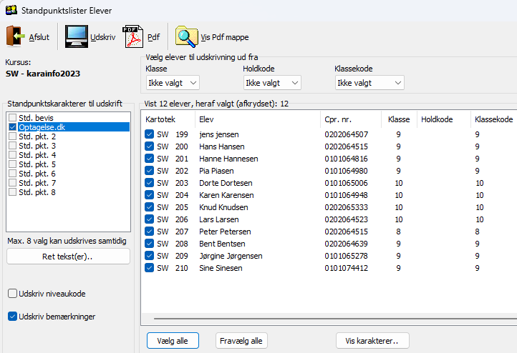
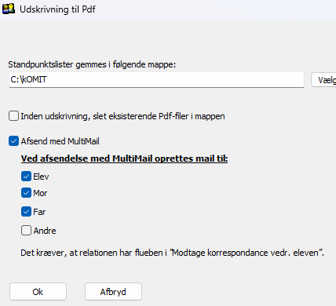
Digitalpost

Slide 32
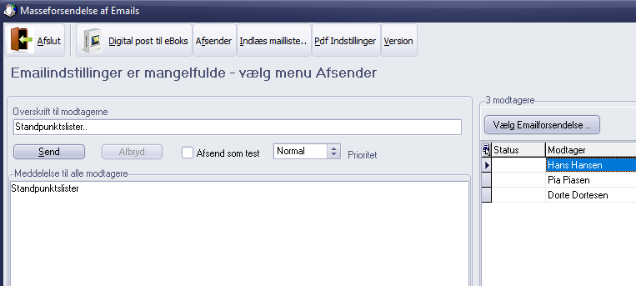
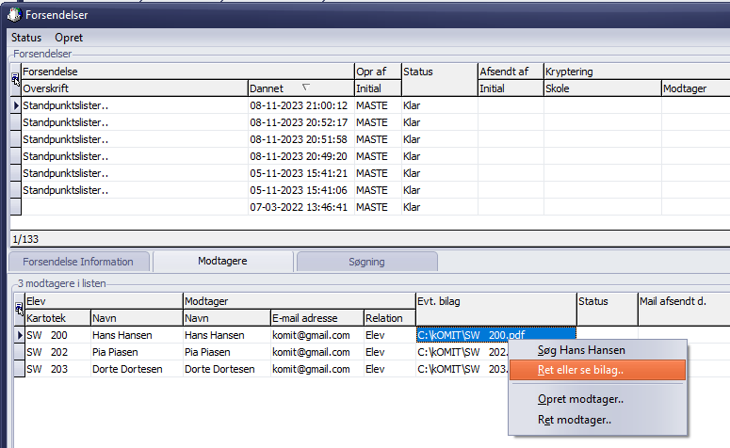
Multimail
Digital post
Notes:
Digitalpost til eksamensbeviser – sender til elevens cpr nr. ?

Slide 33

6.INDBERETNING

Slide 34
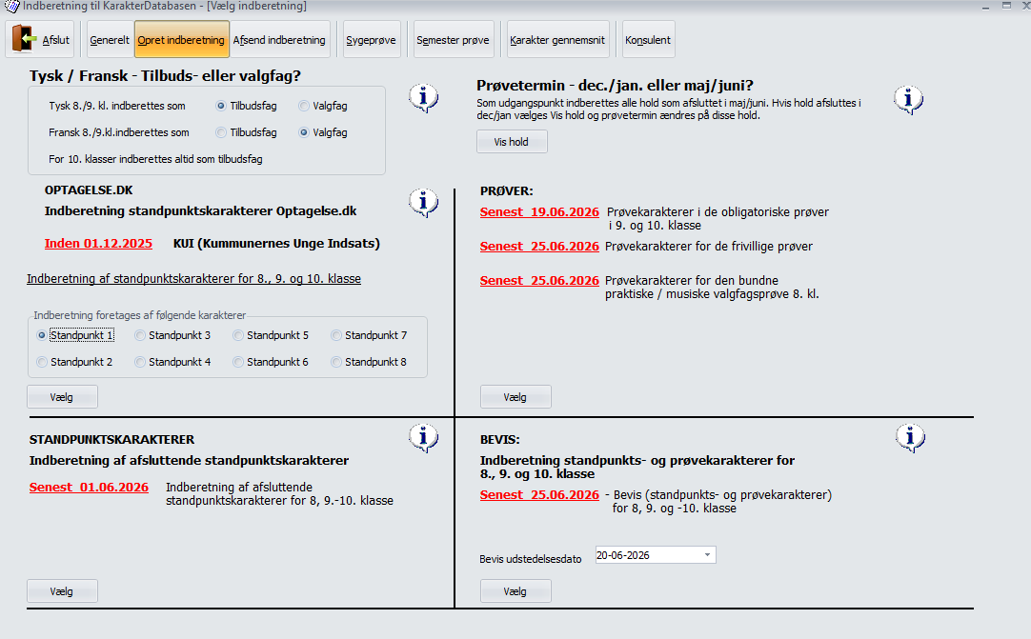
Notes:
Sikre dig du står I rette termin hvor du har tastet standpunkt karakterne til 1. dec. indberetningen
Opret indberetning

Slide 35
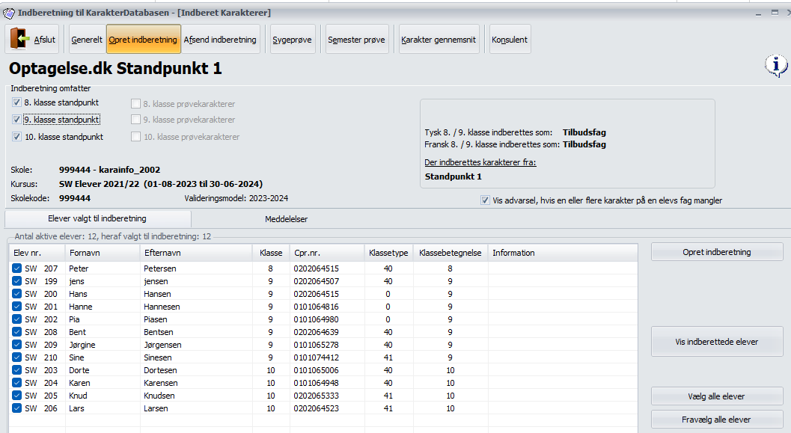
Opret indberetning/Vis indberetning
Notes:
Hvis man ønsker at se hvad der ligger klar til indberetning – kan man klikke på vis indberetning elever før der klikkes på opret indberetning

Slide 36
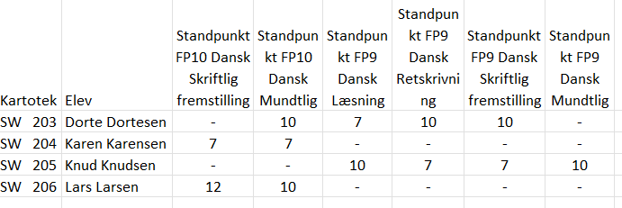
Vis indberetning

Slide 37
Opret indberetning
Notes:
Hvis alt er godt ud klik opret indberetning

Slide 38
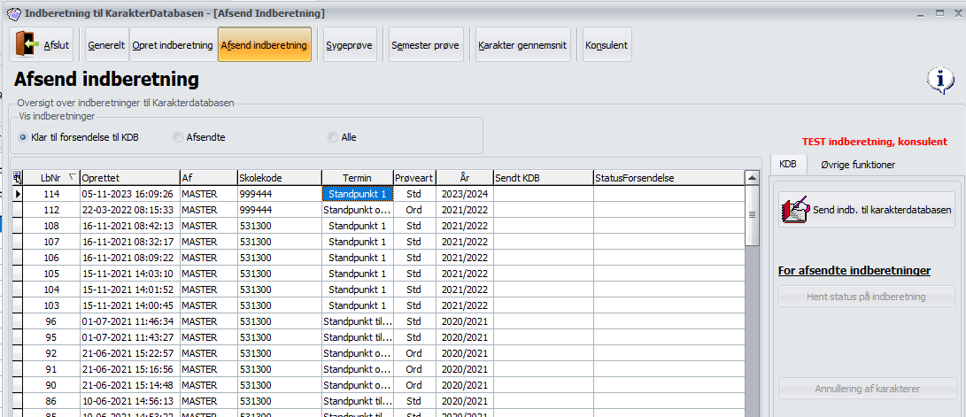
Afsend indberetning
Notes:
Tjek at det er den rigtige der er valgt = Standpunkt 1

Slide 39
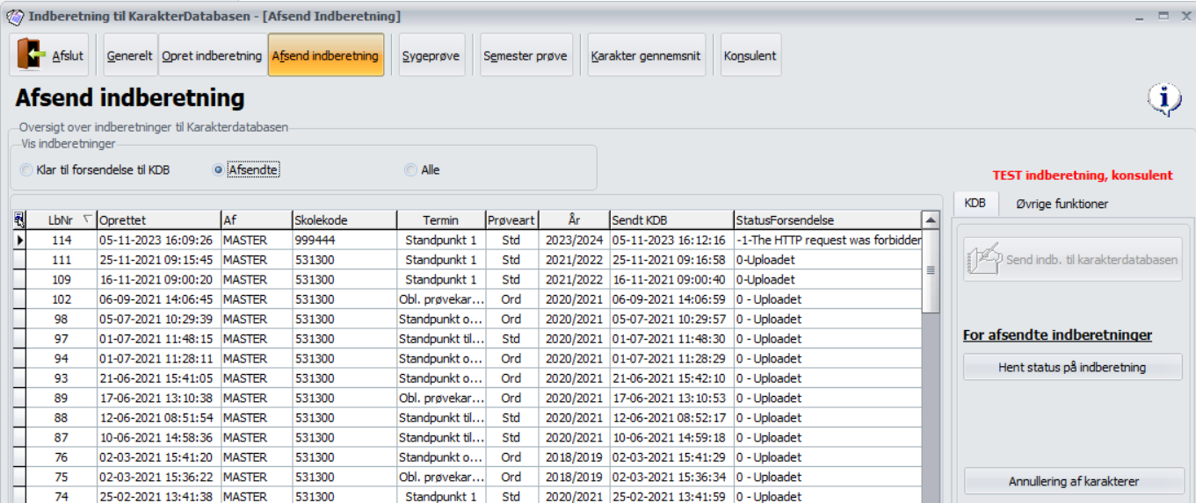
Status på forsendelse
Notes:
Status på forsendelse - mislykket som ses her, da jeg ikke får lov pga. jeg ikke er en skole som jer.
Men I vil her kunne se om forsendelsen lykkedes – afvent en mailbekræftelse på at jeres forsendelse er gået igennem – som OK. Der kan gå lidt tid.

Slide 40
Indberetningsendes hertil
www.karakterdatabasen.dk
Notes:
Sørg for at have adgang
Altid rart at kunne kontrollere sine data

Slide 41
Rettelse til indberetning
  Hvis Karakter skal ændres:
    Ret karakter på elev, opret og indsend indberetning igen.
    Hvis man har indberettet på et helt forkert hold skal karakteren først tilbagetrækkes.
www.karakterdatabasen.dk
Notes:
Ret og gensend og kontrollere hos www.karakterdatabasen.dk
Hvis man har indberettet på et helt forkert hold f.eks. Tysk i stedet for FRANSK skal karakteren først tilbagetrækkes

Slide 42
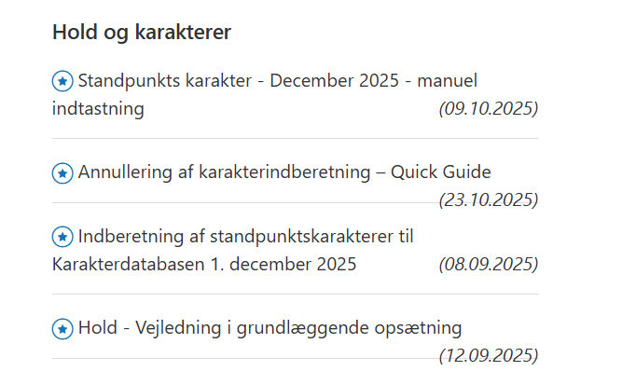
Vejledninger -
Næste - Webkara
Notes:
Laurits 26-42
For at gøre processen så overskuelig som muligt, har vi udarbejdet en vejledning - Særligt for i år TRIN for TRIN KORT vejledning
Vi går videre til webkaraktere nu.
Hvis man ikke bruger webkaraktere, og ikke ønsker at hører om det, kan man forlade webinaret nu.
Stop optagelse og start ny

Slide 43



Web
Karakter
Status
Lærerne indtaster
Opret ny bruger (lærer)
Opret "termin"
Hent karakterne
Notes:
Ida: slide 43-
Nu vil jeg vise jer hvorledes indtastning i karakter sker.
Her en raket, som viser flow i web karakter – vise i programmet

Slide 44
Log in
Log in - lærer og administrator
Vis management

Slide 45
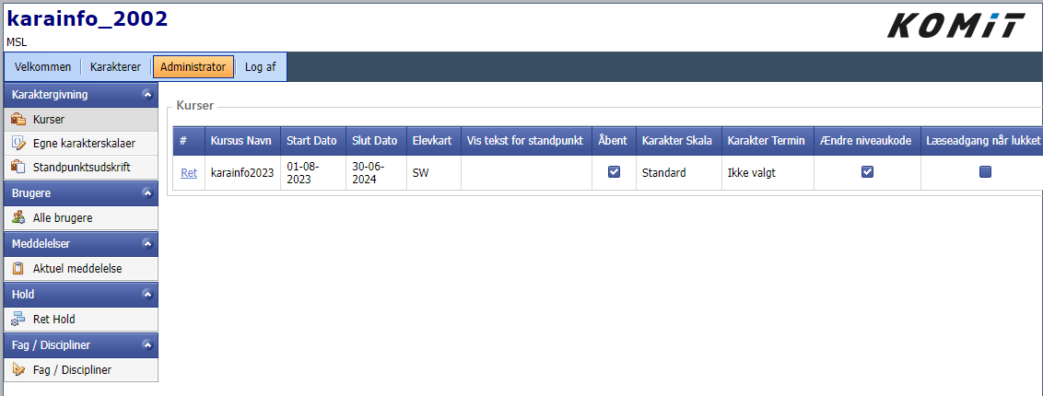
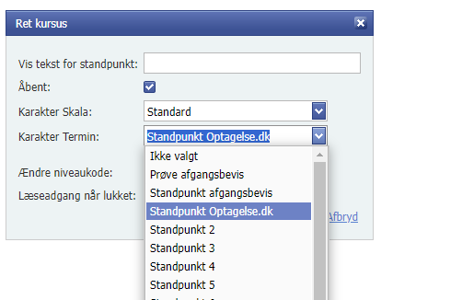
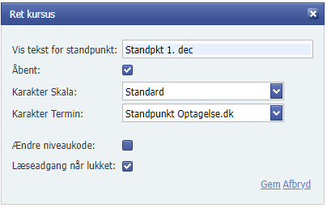
Valg af termin
Notes:
Åben Web Karakter
Administrator opretter den rette termin
Vigtigt at vælge rette termin –NB der overskrives hvis man vælger tidl. anvendt.

Slide 46
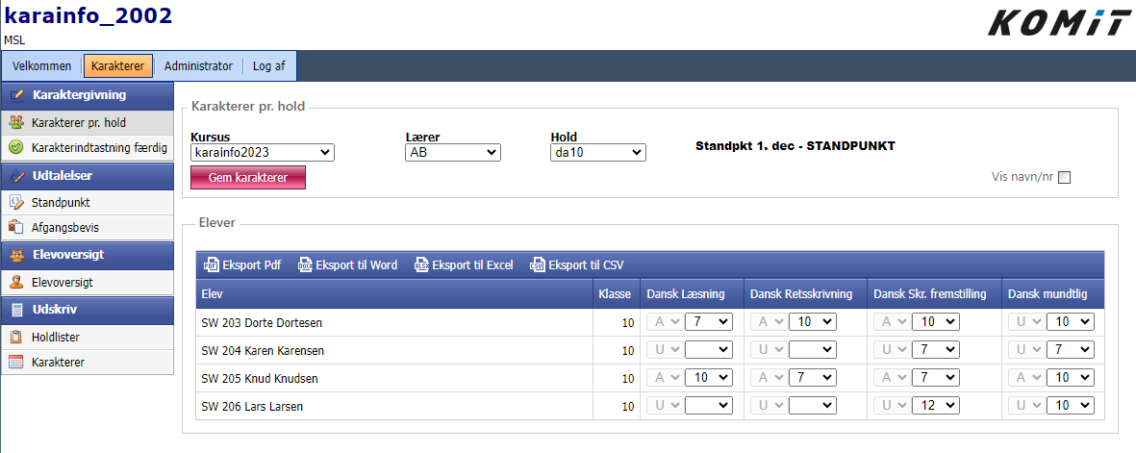
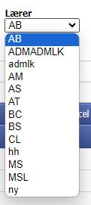
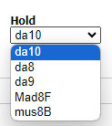
Indtastning af karakterer
Notes:
Karakterer fanen
Oversigt vises over det valgte kursus
Lærer oversigt
Hold
God ide at tjekke op på jeres lærer og hvilke hold de har – hvis det skal tilrettes er det tilbage i Hold og Rette – anbefales at bruge vejledningen, når data hente retur og lægges ud påny
Indtastning af karakterer hvor niveau koder også vises,
For at lærerne kan taste i web – skal der være åbent på web
Adm. Kan altid tilgå web uanset om det er åben eller lukket, men karakerer ses/kan gives når der er valgt termin.

Slide 47
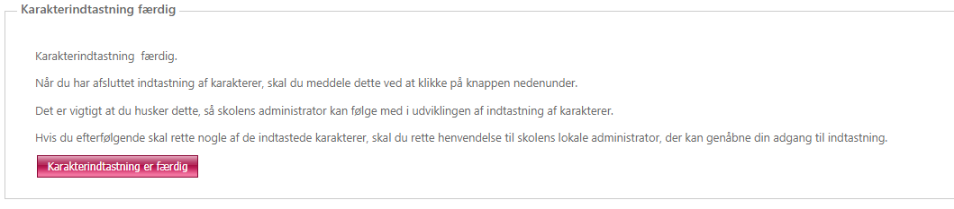
Lærerne melder færdig i web
Notes:
Så kan sekretæren gå ind og tjekke op hvor når alle lærer er færdige med at indtaste og hente karaktererne hjem til karakter
Dette betyder dog, at læreren ikke længere kan ændre karaktererne

Slide 48
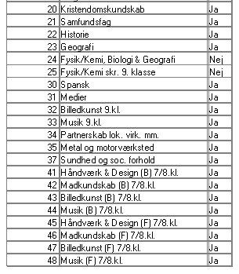
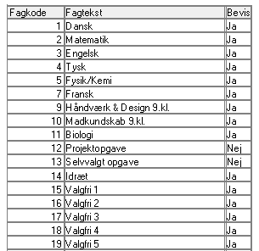
A. Fagkoder 2026/27
Notes:
Det er vigtigt at fagene bliver oprettet med de disse fagkoder, da der ellers ikke kan indberettes korrekt til Karakterdatabasen
Fagkode 9 , 10, 32 og 33 er vedr. elever i 9. klasse – karakter kommer på bevis, men har ikke indflydelse på gennemsnittet. (Frivilligt prøvefag)
Fagkode 41-44 er de bundne prøvefag i 8. kl. – eleven kan kun have et bundet fag – hvis eleven følger flere praktisk/musiske fag, skal de inden 1. december informere skolen om hvilket af fagene de ønsker at gå til prøve i. Der kan kun indberettes karakter i et bundet fag og eleven kan ikke skifte fag efter der er indberettet karakter. Hvis en elev alligevel skifter fag (f.eks. ved skift af skole) efter indberetningen d. 1. december, skal den afgivende skole slette indberetningen, da der ellers ikke kan indberettes senere, det vil se ud som om at eleven har flere bundne fag.
Fagkoderne 41-44 er også de fagkoder efterskoler skal bruge til 9. kl. elever for at få elevernes bundne praktisk/musiske karakterer fra 8. kl. med i indberetninger, gennemsnitsberegning af karakterer og bevis. Karaktererne kan findes på Karakterdatabasen.
Fagkode 45-48 er de frivillige fag i 8. kl.
(Forsøgsfag???? Hvilke fag koder – de gl. Falder ud ) Spansk 30?

Slide 49
Tak for i dag
Hvis du har brug for yderligere info/undervisning
Bestil en fjernsupport undervisningstime
Spørgsmål /chat
Notes:
Vi vil nu sige tak for i dag
Vi håber I kan bruge de informationer vi har gennemgået i dag
Bedre rustet til Standpunkt 1.dec 2026
Vi vil besvare alle jeres spørgsmål i chatten og
Følgende materiale sender vi ud til jer.
Power Point – gør vi det?
Evaluering
Tak for i dag.

Slide 50
Relevante ikoner

